Slide 1
Педагогический дебют
Выполнила:
Иванько Марина Сергеевна
Учитель Начальных классов
МБОУ СШ №95.
Г. Архангельск

Slide 2
Что это слово значит - УЧИТЕЛЬ ?
«Для того чтобы обучить другого, требуется больше ума, чем для того, чтобы научиться самому».
Мишель де Монтень
В моем понимании учитель – человек, постоянно находящийся в поиске, выявляющий проблемы, ставящий цели, достигающий результата.

Slide 3
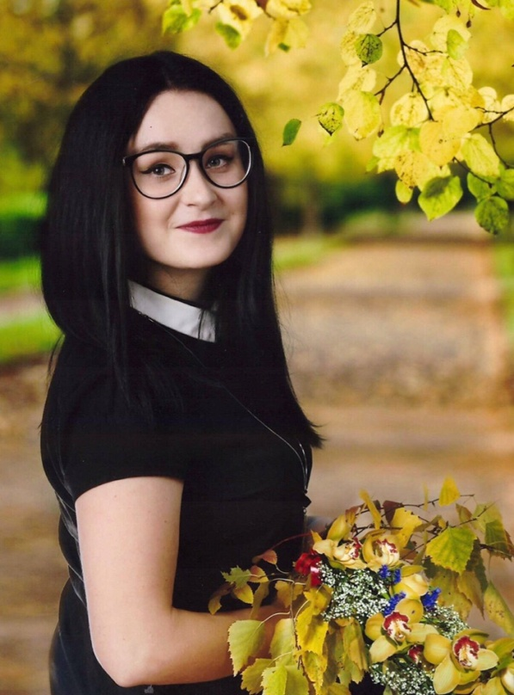
Иванько Марина Сергеевна
Дата рождения: 04.05.1995
Педагогический стаж: 2,5 года
Образование:
среднее специальное: ГБПУ СПО АО
«Каргопольский педагогический
колледж», г. Каргополь.
Учитель начальных классов.

Slide 4
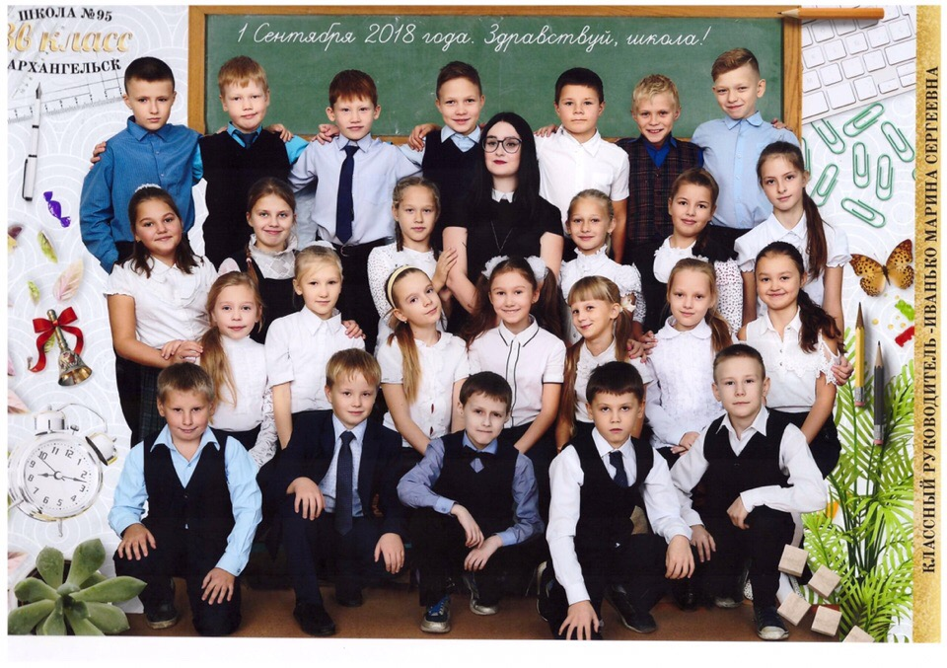
Почему я выбрала эту профессию.
Стремление научить детей чему-то новому, помочь понять этот непростой мир, в котором множество тайн и загадок для маленького человека.

Slide 5
Моё педагогическое кредо
«Деятельность – единственный путь к знанию»!
Бернард Шоу

Slide 6
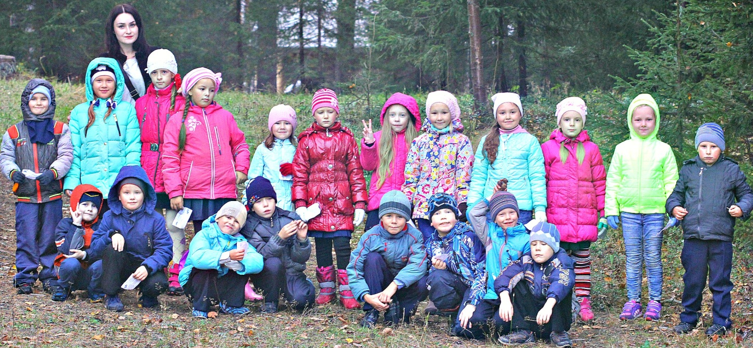
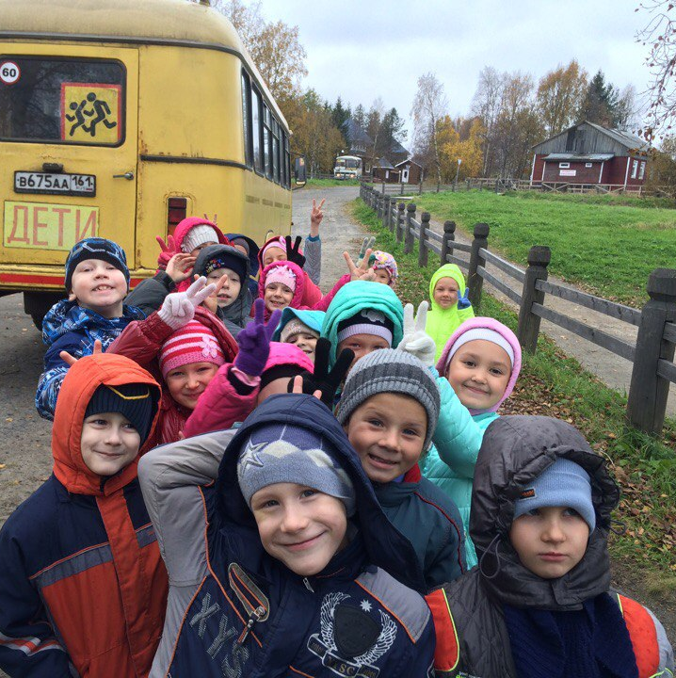
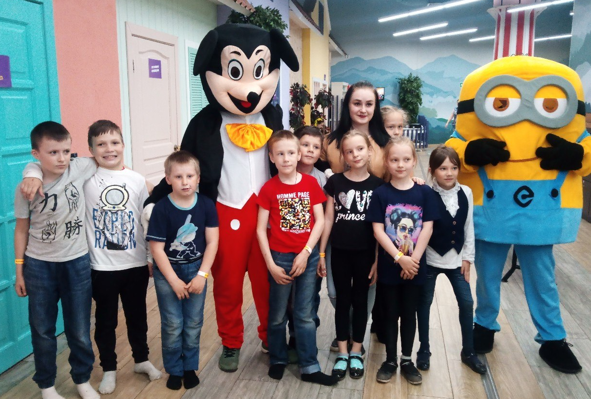
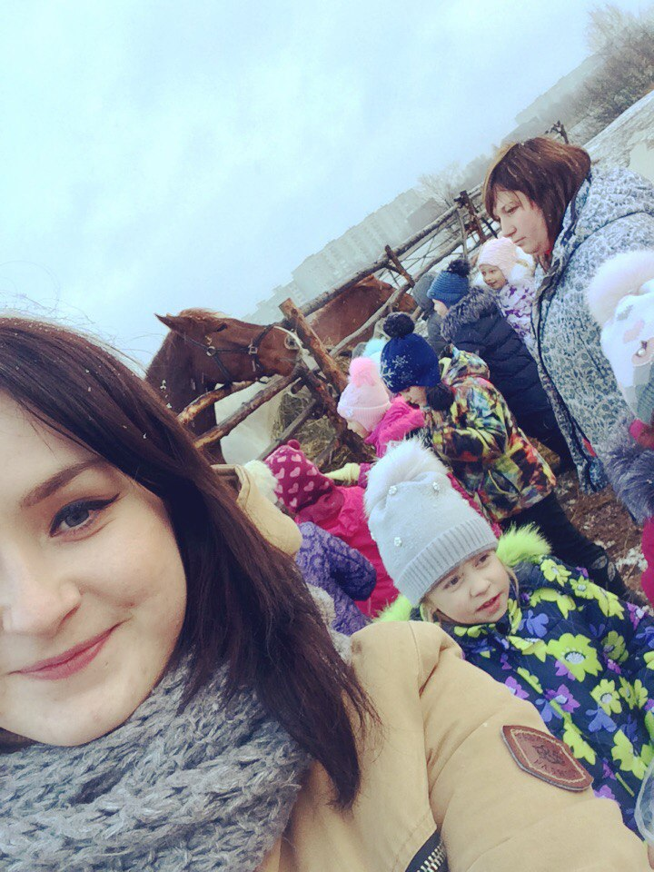
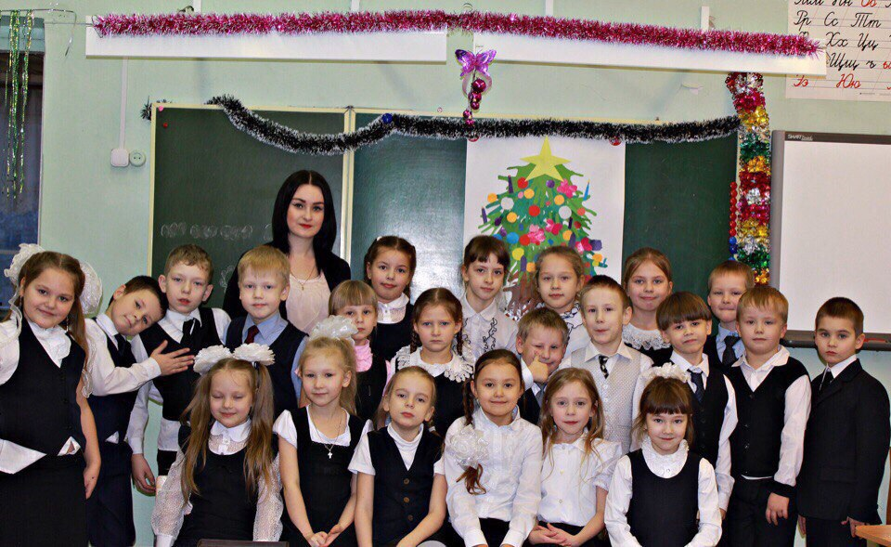
Мои любимые ребятки!

Slide 7
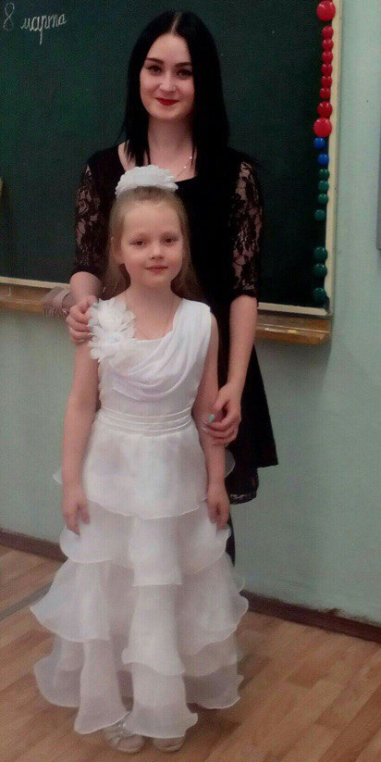
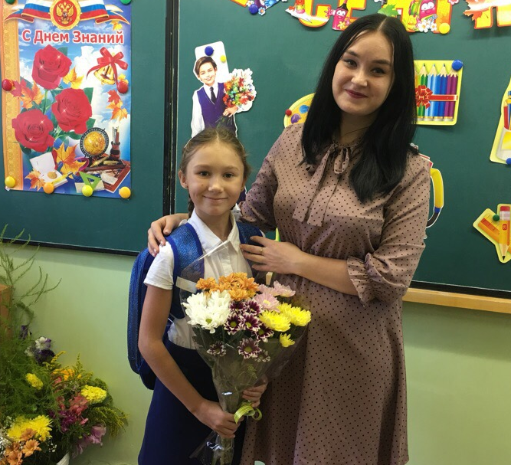
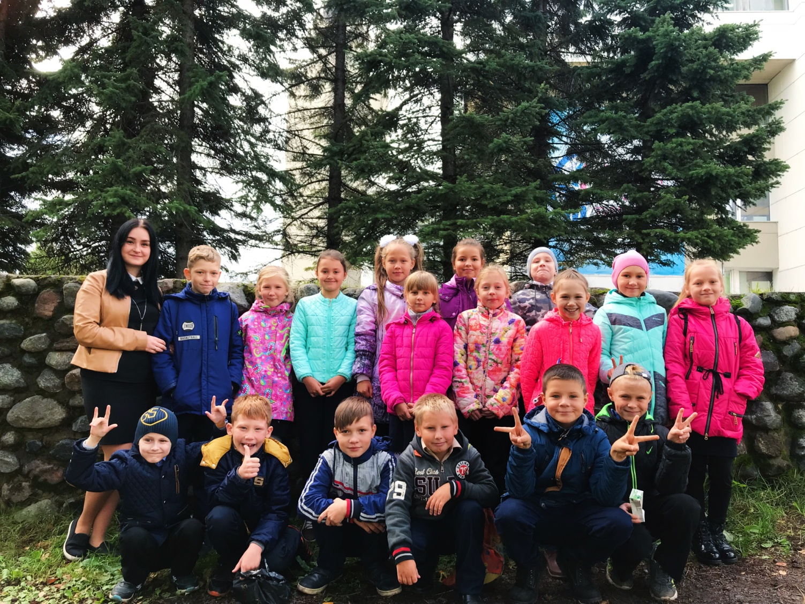
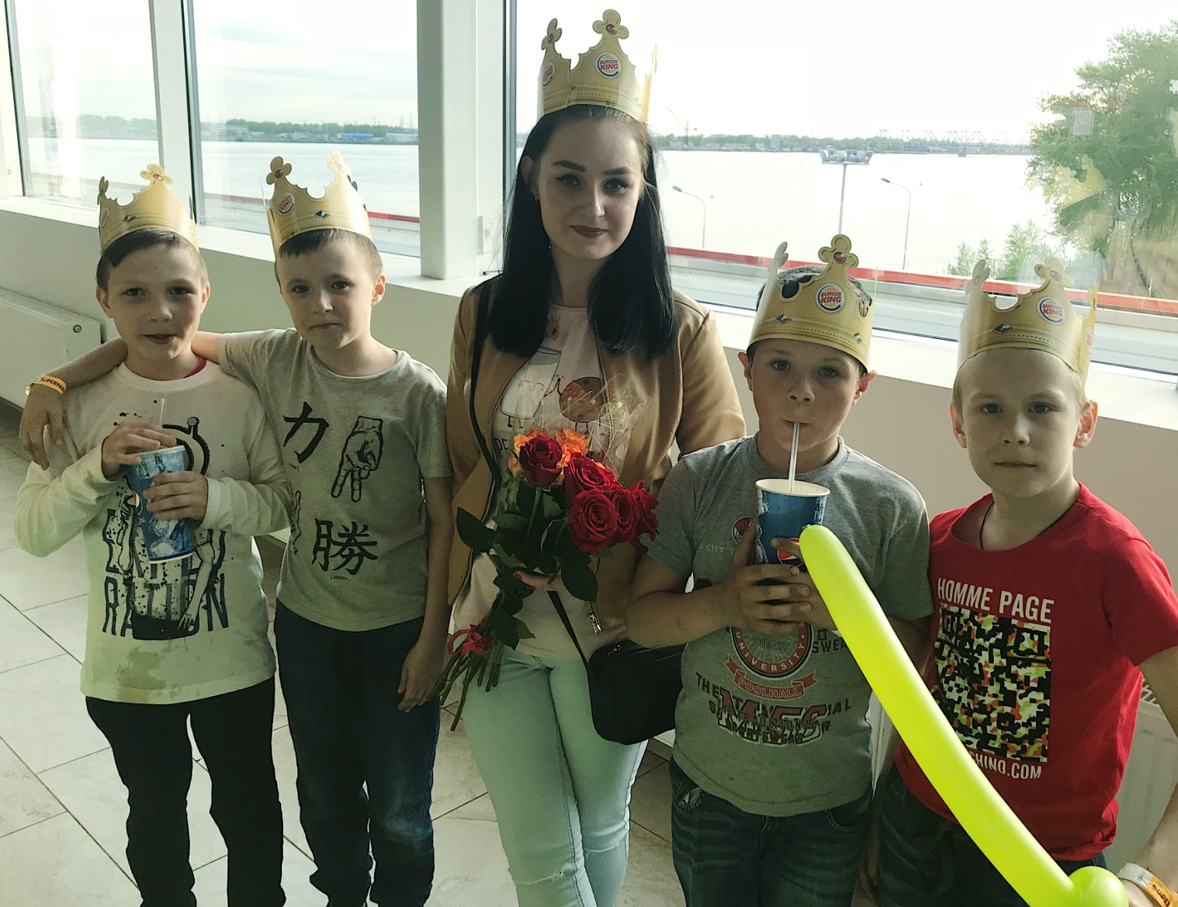
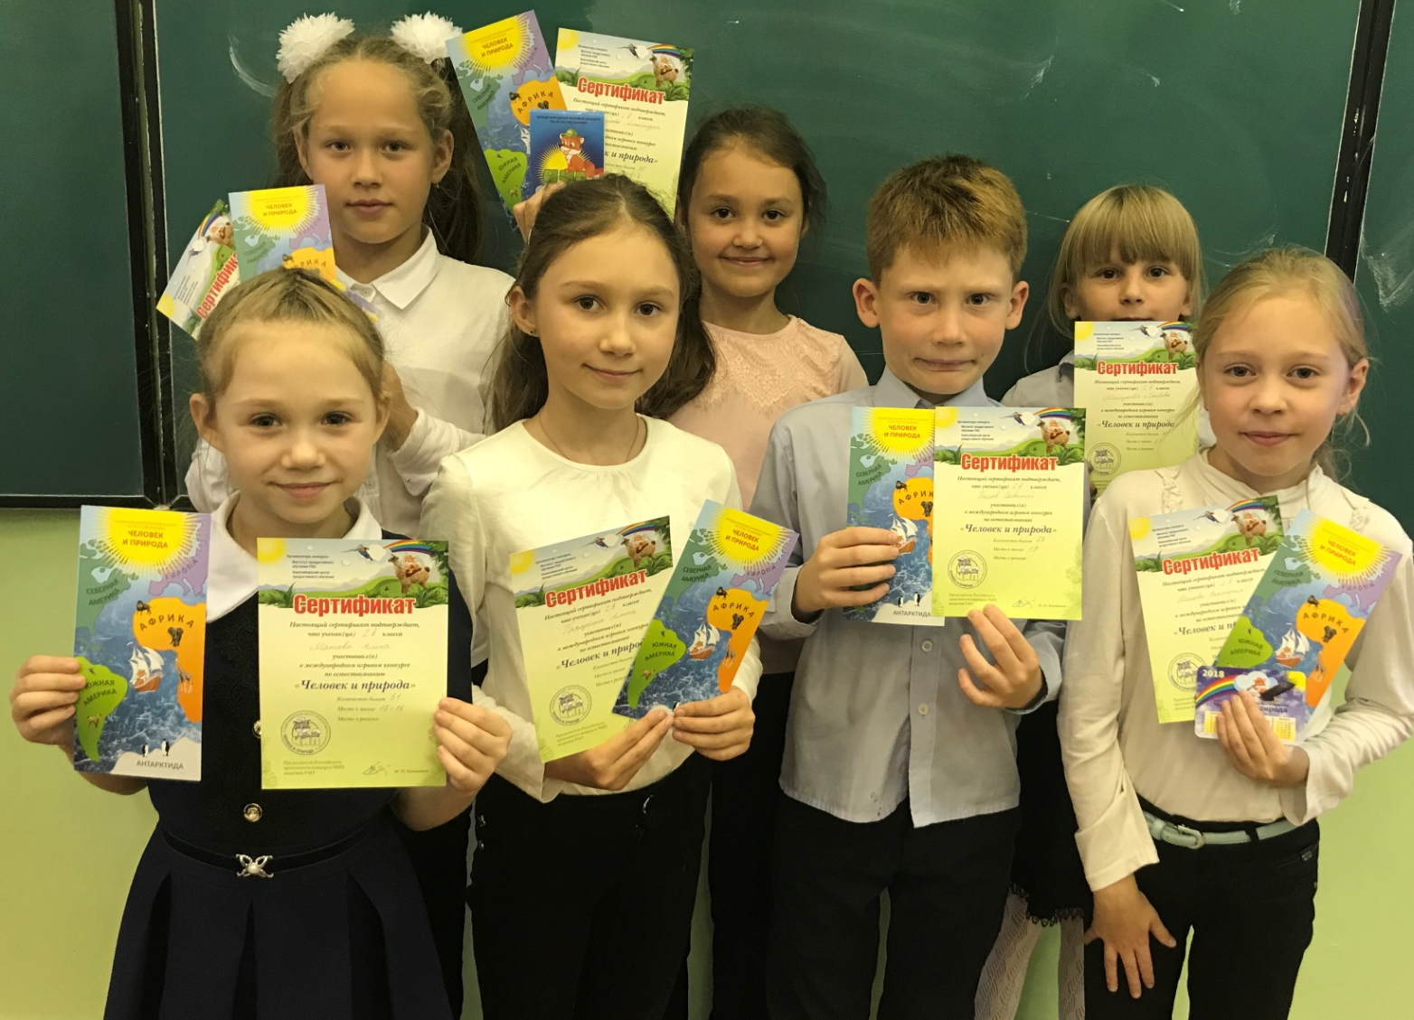
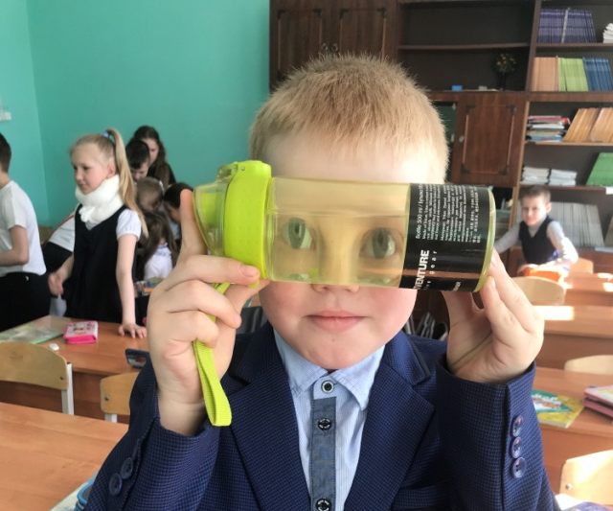
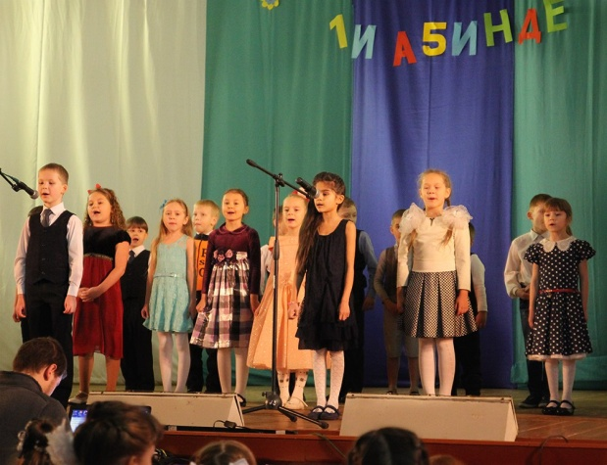

Slide 8
Школа для меня – это
путь к саморазвитию и самосовершенствованию личности.

Slide 9
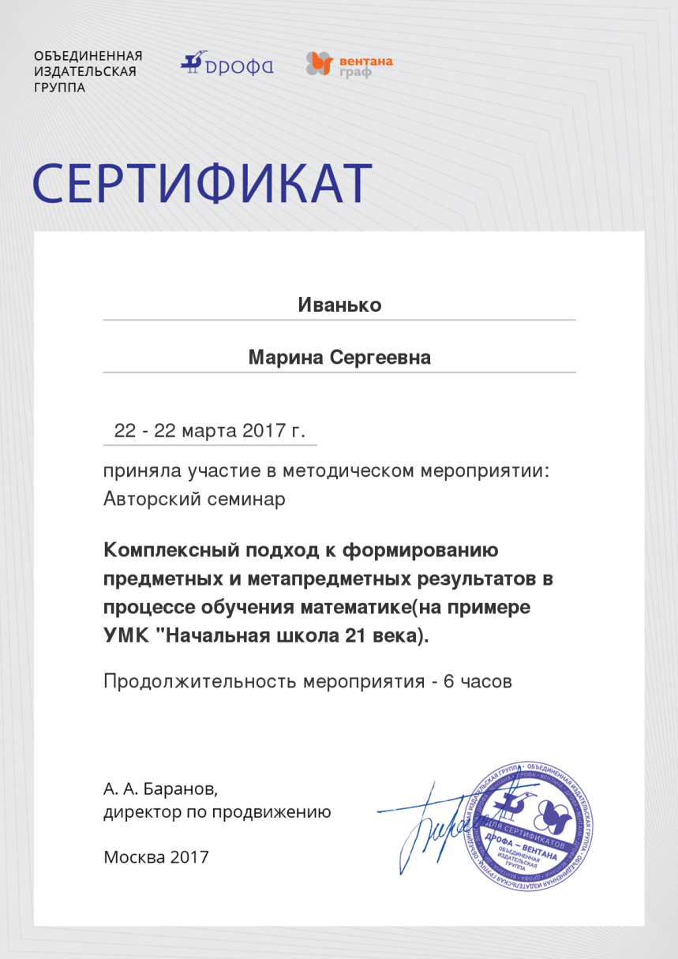
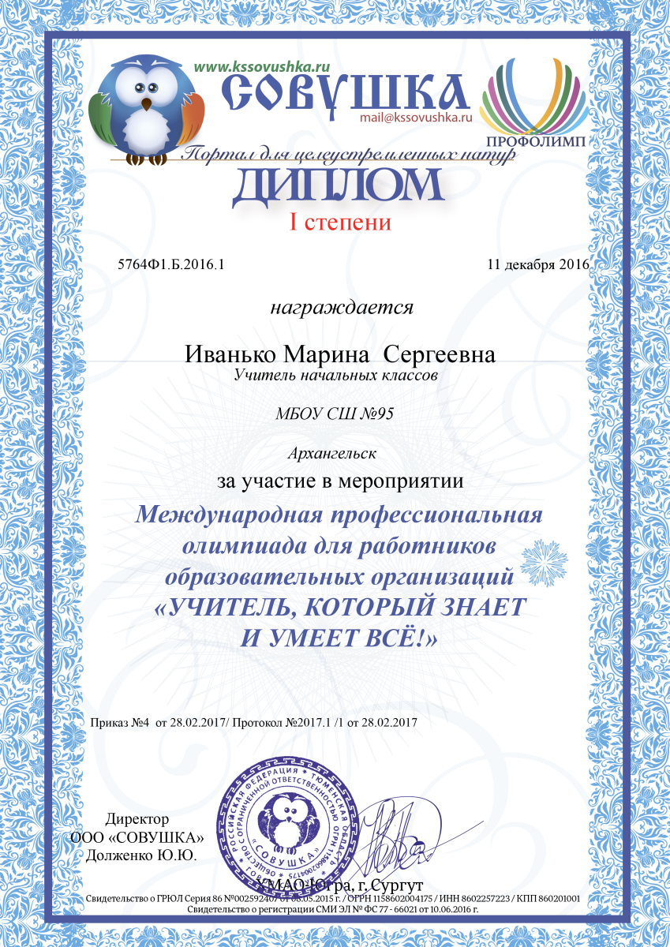
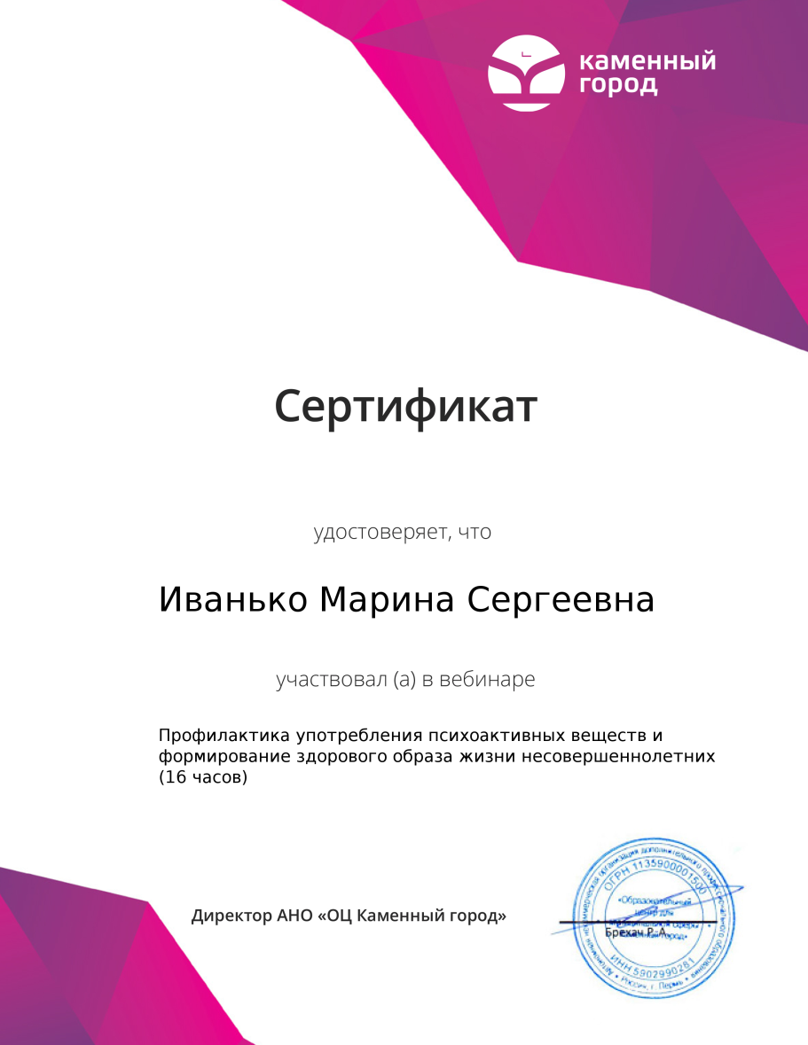
Мои достижения

Slide 10
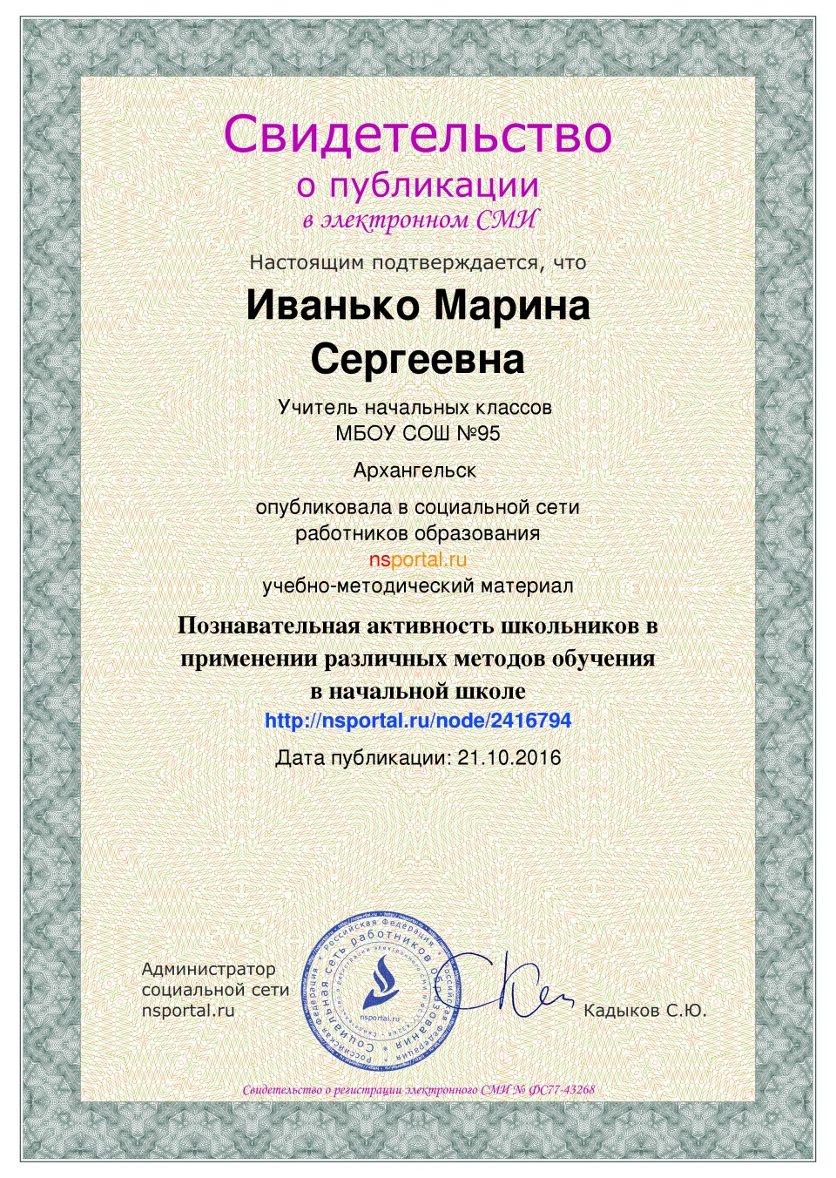
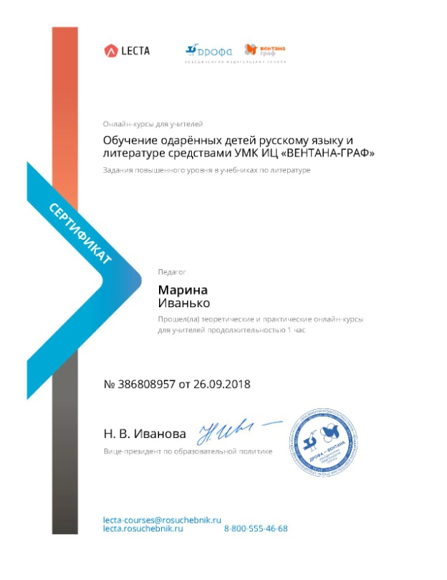
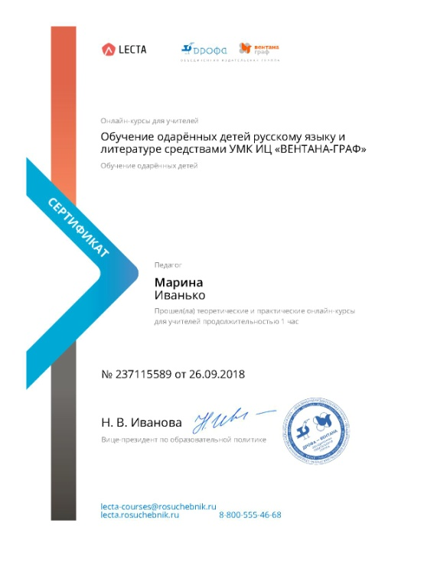
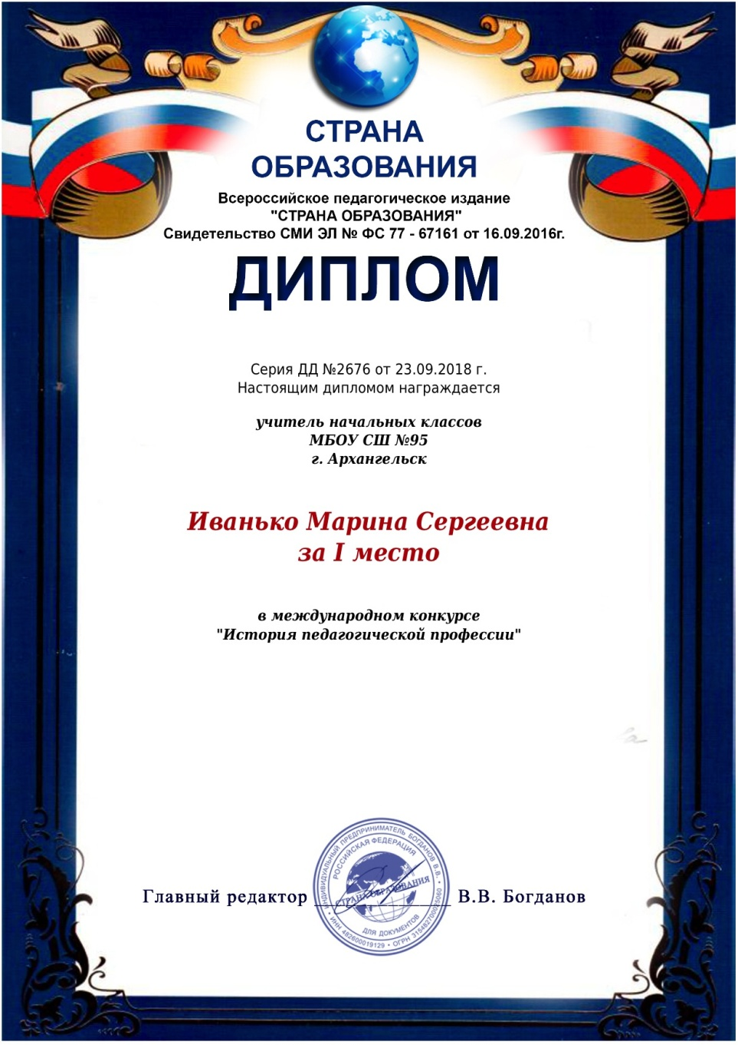
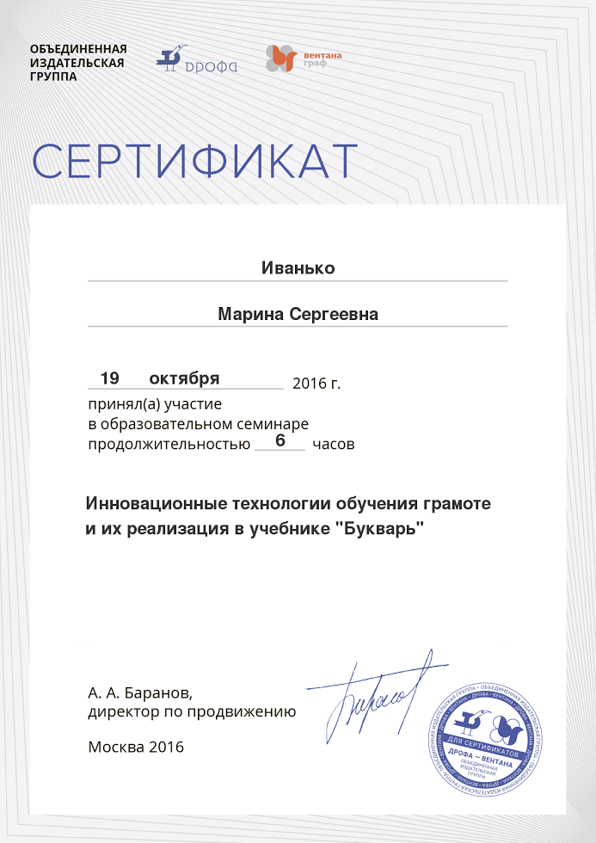

Slide 11
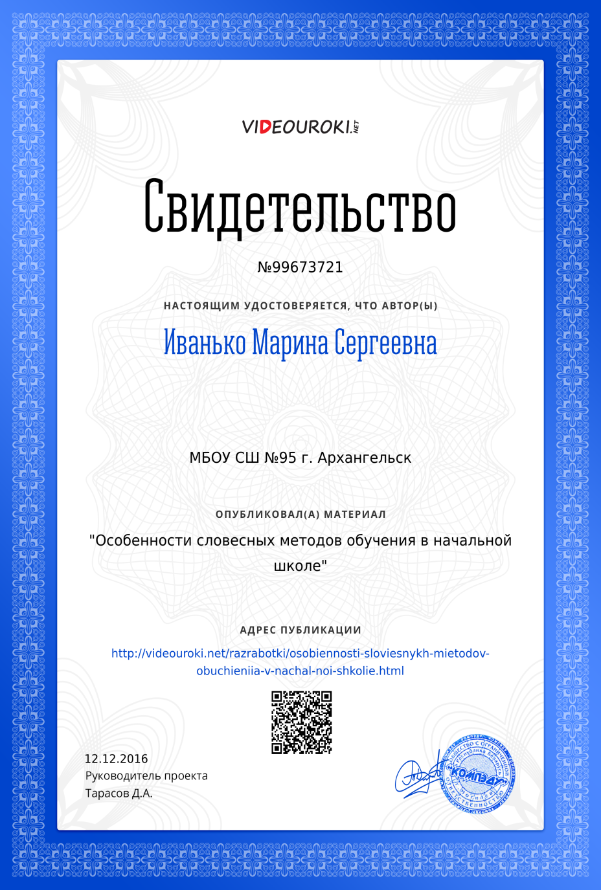
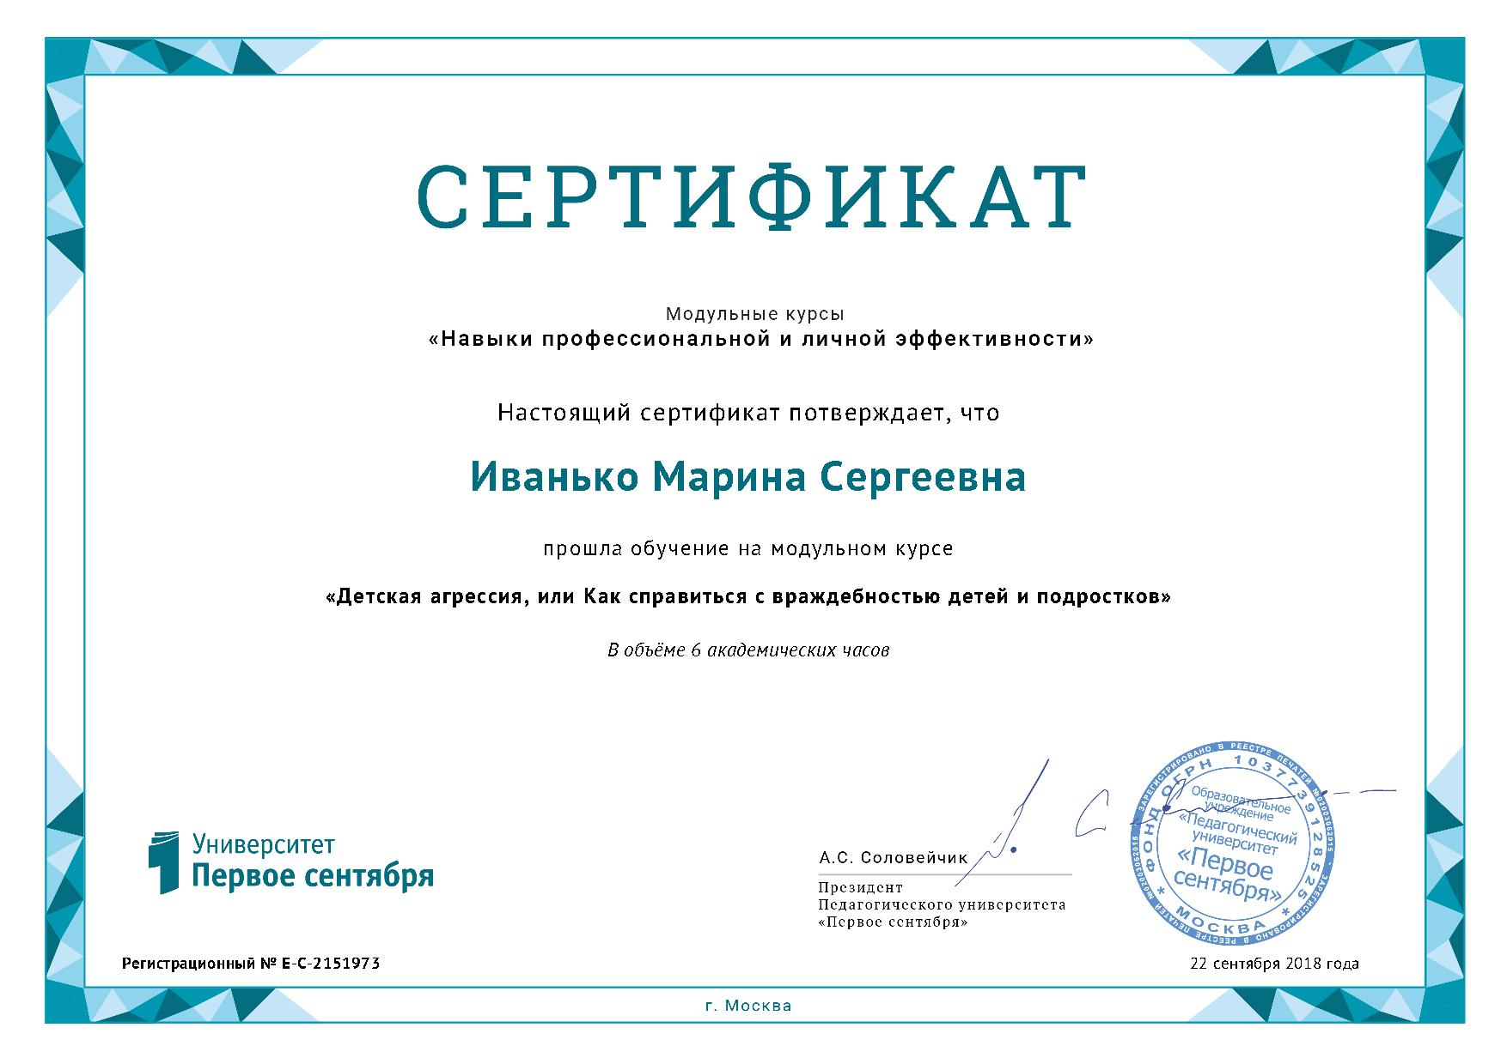

Slide 12
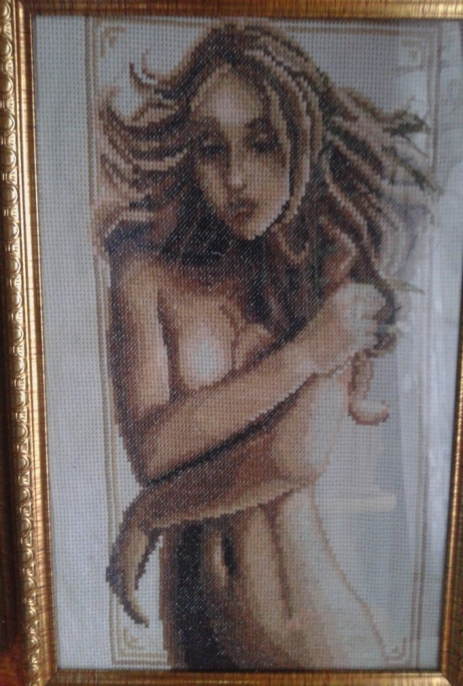
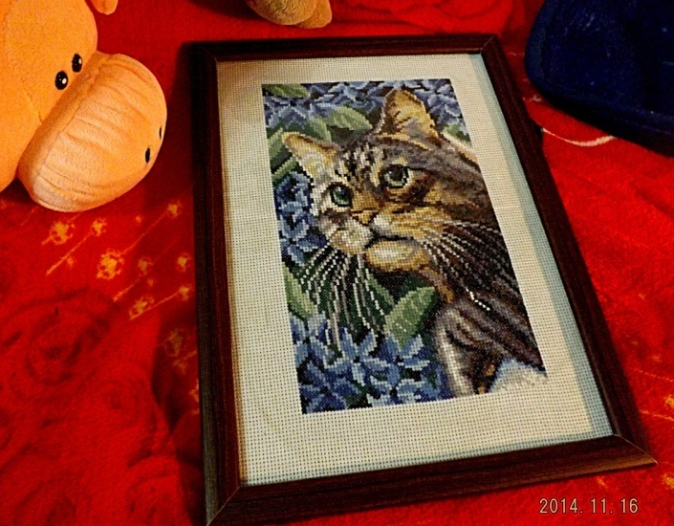
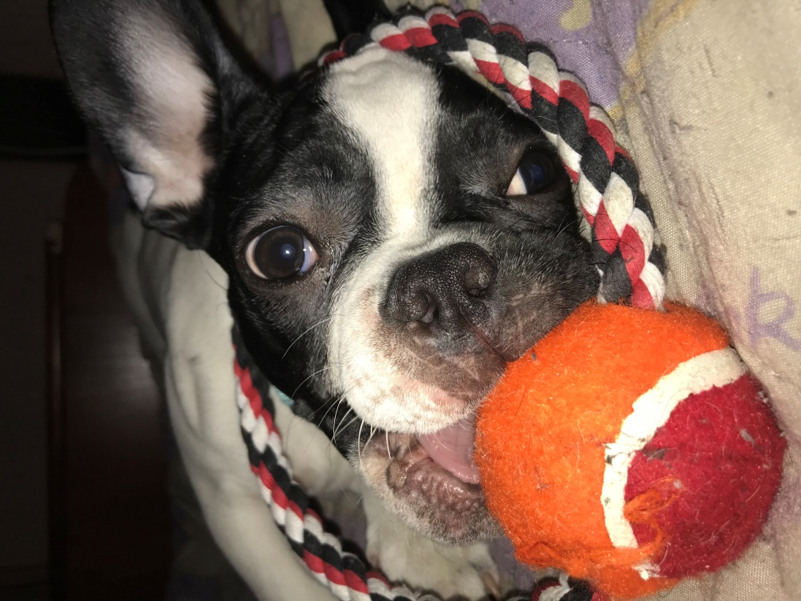
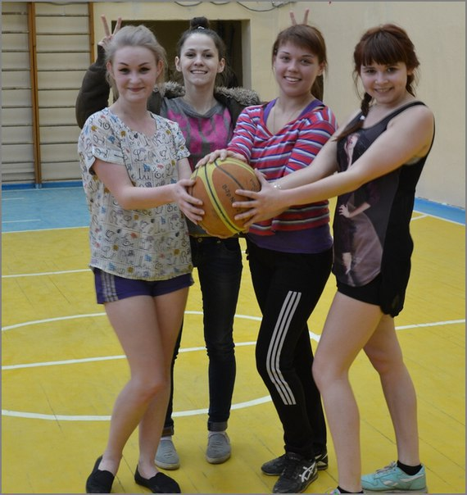
Мои интересы и увлечения
Вышивка
крестиком
Баскетбол и волейбол.
Очень люблю животных!
Чтение книг

